Slide 1
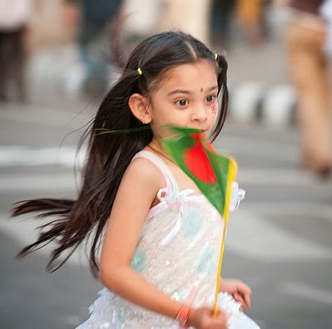
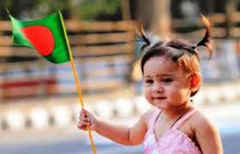
স্বাগতম
শিক্ষার্থীবৃন্দ

Slide 2
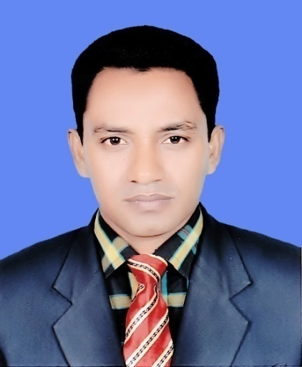
পরিচিতি
পাঠ পরিচিতি
শ্রেণি: যষ্ঠ
বাংলাদেশ ও বিশ্বপরিচয়
শিক্ষক পরিচিতি
মো: শরিফুল ইসলাম
সহকারী শিক্ষক (কম্পিউটার)
জাহানারা কাঞ্চন স্মৃতি উচ্চ বিদ্যালয়
সুজানগর, পাবনা।
ই-মেইল md.sharifulislam11@yahoo.com
 মোবাইল নং- ০১৭৪৩৯২৭৭৮৮

Slide 3
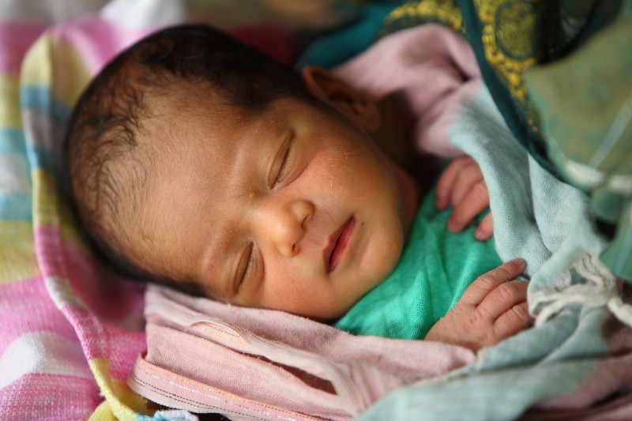
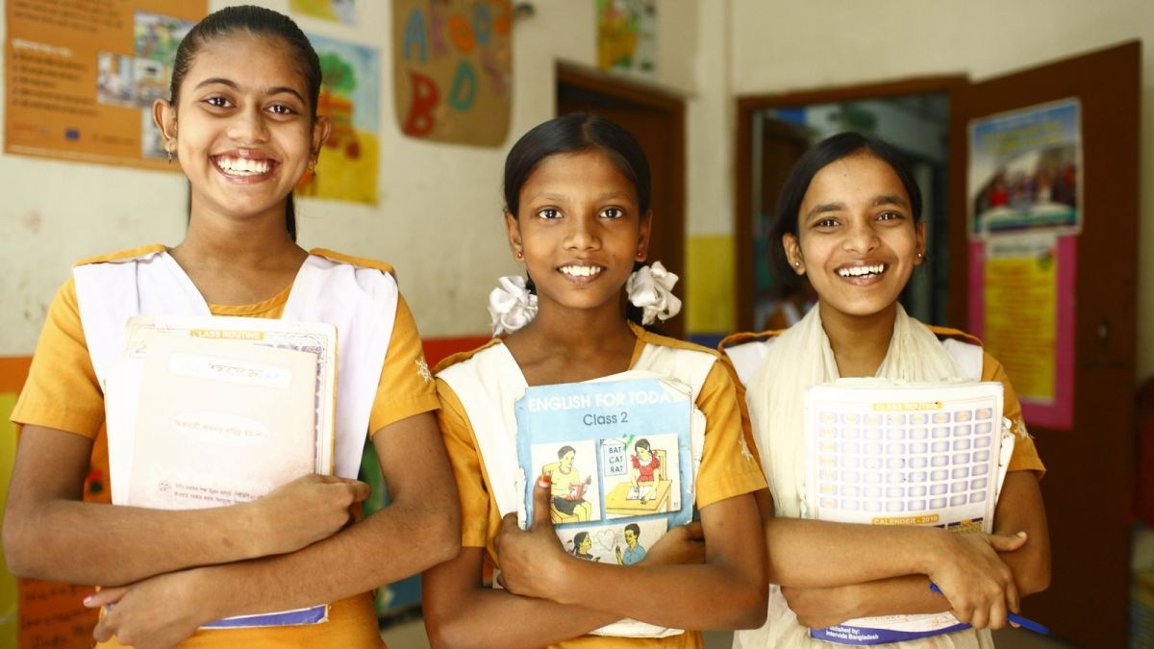
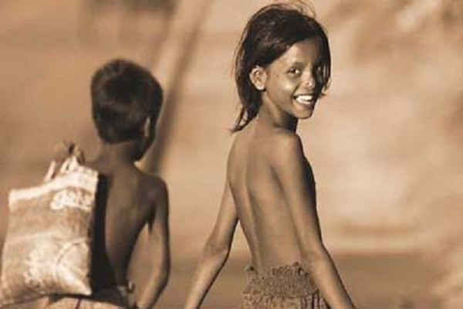
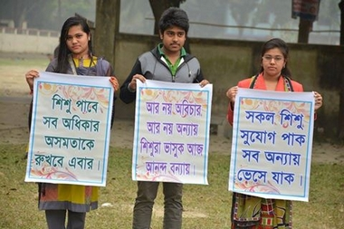
এসো ছবিগুলো দেখে চিন্তা করে বলি

Slide 4
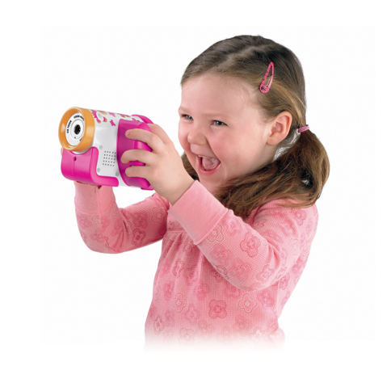
এসো একটি ভিডিও দেখি

Slide 5
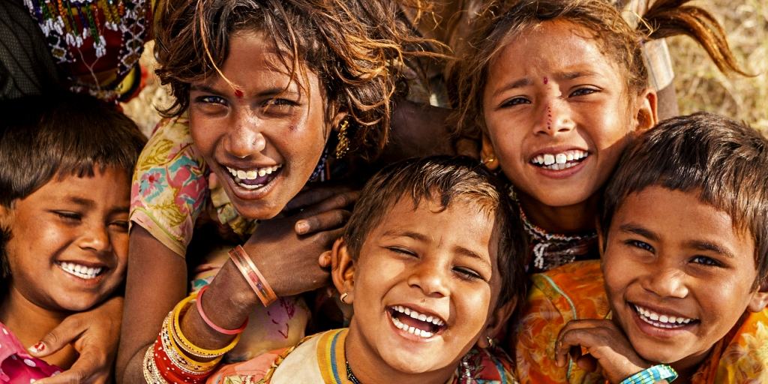
আমাদের আজকের বিষয়
শিশু অধিকার

Slide 6
শিখন ফল
এই পাঠ শেষে শিক্ষার্থীরা
জাতিসঙ্ঘ ঘোষিত শিশু অধিকার সনদ অনু্যায়ী
শিশুর অধিকারগুলো বর্নণা করতে পারবে ।

Slide 7
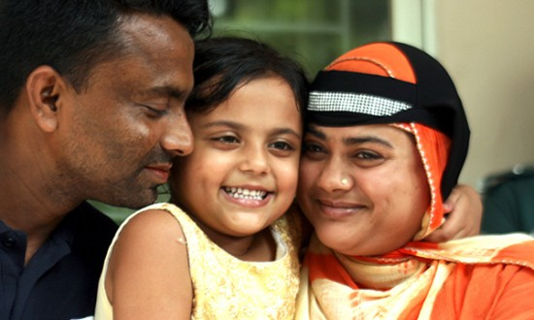
শিশুর জীবন বড়দের উপর নির্ভরশীল এবং
শিশুদের অধিকার তাদেরই নিশ্চিত করতে হবে

Slide 8
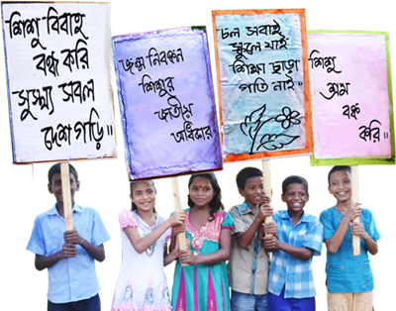
শিশু হিসেবে সমাজ, রাষ্ট্র এমনকি বিশ্বের কাছে তাদের কিছু অধিকার আছে

Slide 9
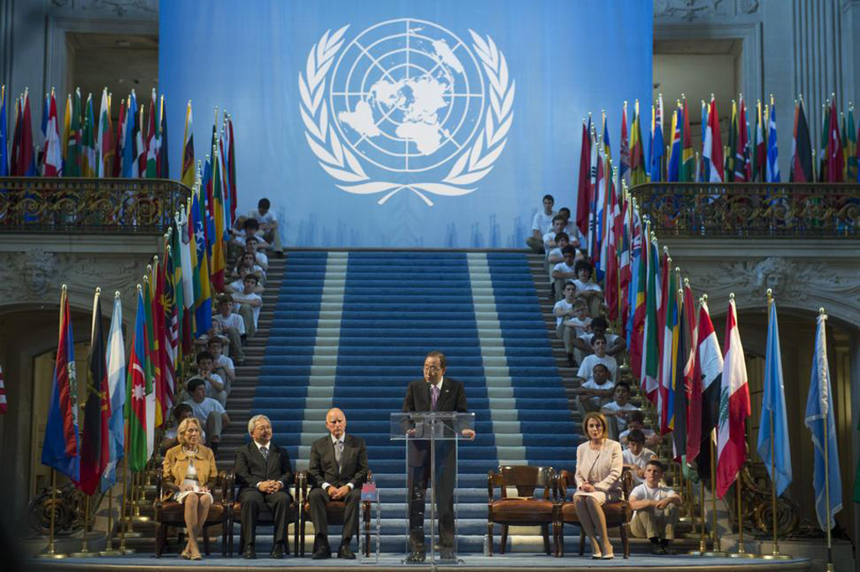
জাতিসংঘ শিশুদের জন্য ১৯৮৯ সালের
২০ নভেম্বর শিশু অধিকার সনদ প্রনয়ন করে

Slide 10
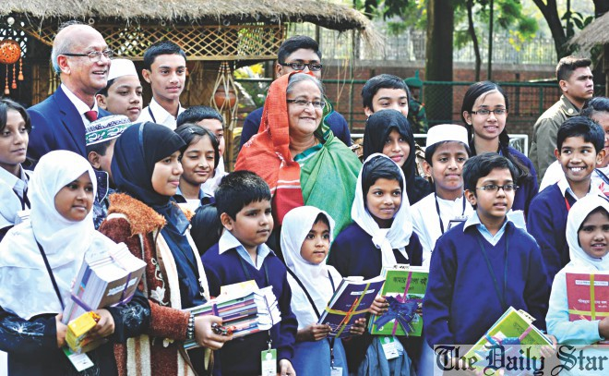
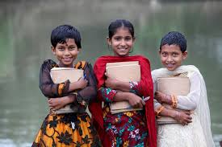
শিক্ষা গ্রহণের অধিকার

Slide 11
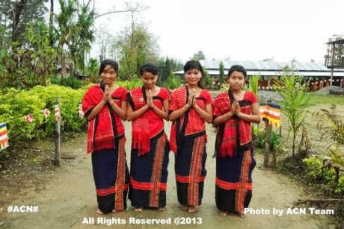
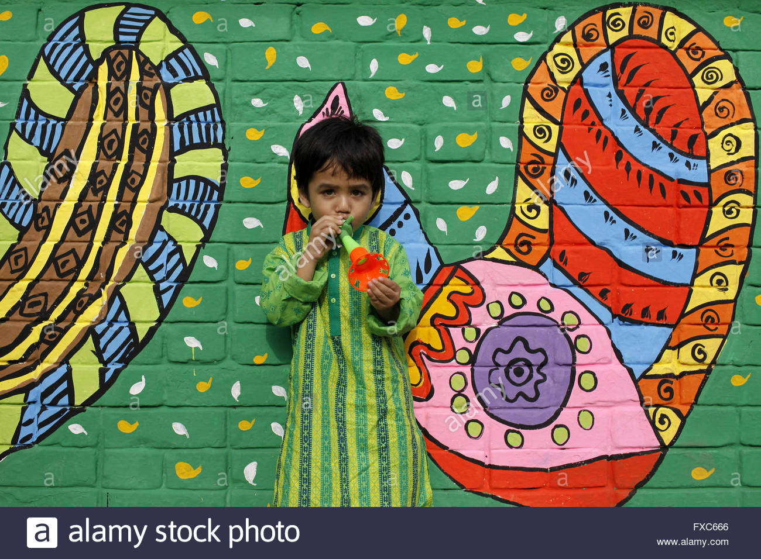
সংখ্যালঘু ও ক্ষুদ্র জাতির শিশুদের নিজস্ব সংস্কৃতি

Slide 12
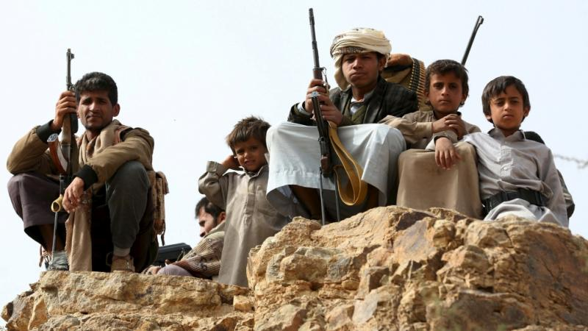
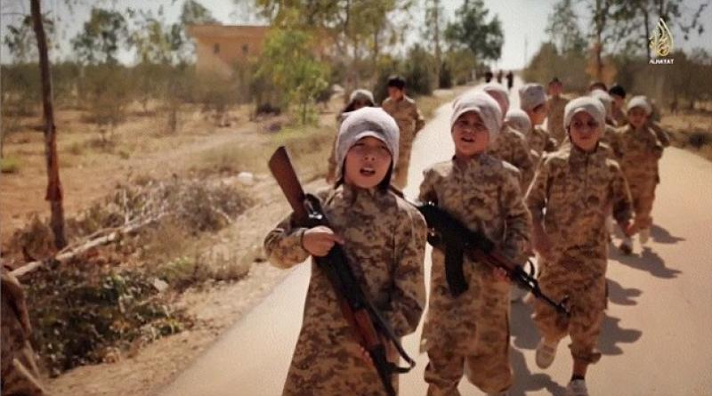
শিশুদের অন্যায় কাজে ব্যবহার না করা

Slide 13
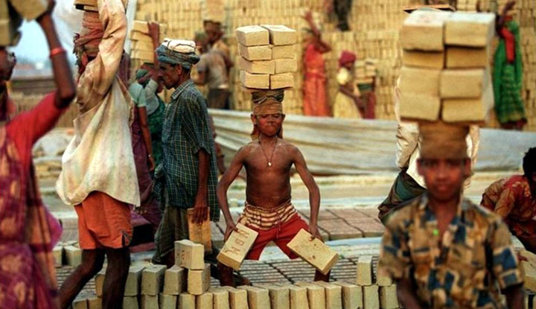
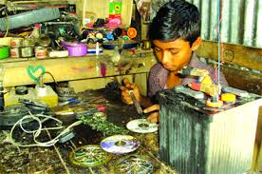
ঝুঁকিপূর্ণ কাজ থেকে শিশুকে বিরত রাখতে হবে।

Slide 14
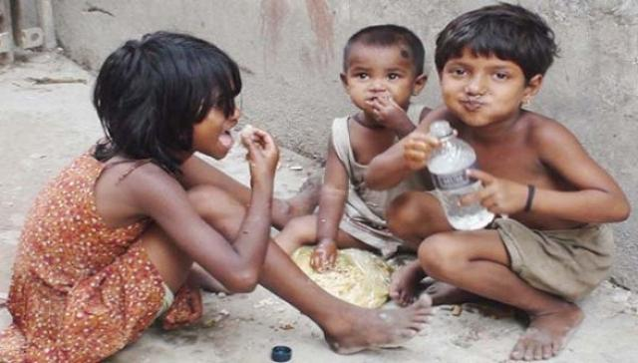
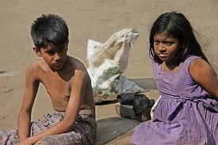
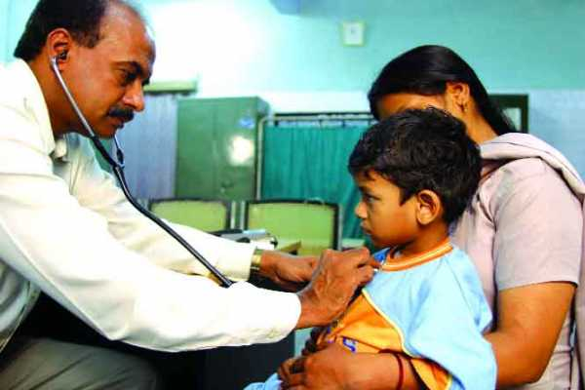
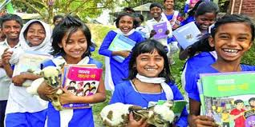
খাদ্য, বস্ত্র, বাসস্থান, শিক্ষা ও চিকিৎসার সুযোগ নিশ্চিতকরণ

Slide 15
জাতিসঙ্ঘ ঘোষিত শিশু অধিকার সনদ অনু্যায়ী
শিশুর অধিকারগুলো
১
শিক্ষা গ্রহণের অধিকার
২
শিশুদের অন্যায় কাজে ব্যবহার না করা
৩
ঝুঁকিপূর্ণ কাজ থেকে শিশুকে
বিরত রাখতে হবে।

Slide 16
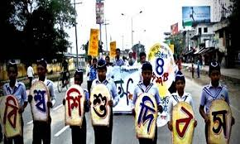
দলীয় কাজ
শিশু অধিকারের তালিকা তৈরী কর।

Slide 17
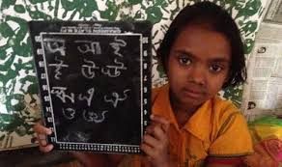
মূল্যায়ন
১। শিশু কারা?
২। অধিকার মানুষকে কি দেয়?
৩। জাতিসঙ্ঘ ঘোষিত শিশু অধিকার সনদ অনুযায়ী তুমি কোন অধিকার হতে বঞ্চিত?

Slide 18
বাড়ির কাজ
# তোমার এলাকার শিশু অধিকার পরিস্থিতি তোমার
নিজ অভিজ্ঞতার আলোকে বর্নণা কর।

Slide 19
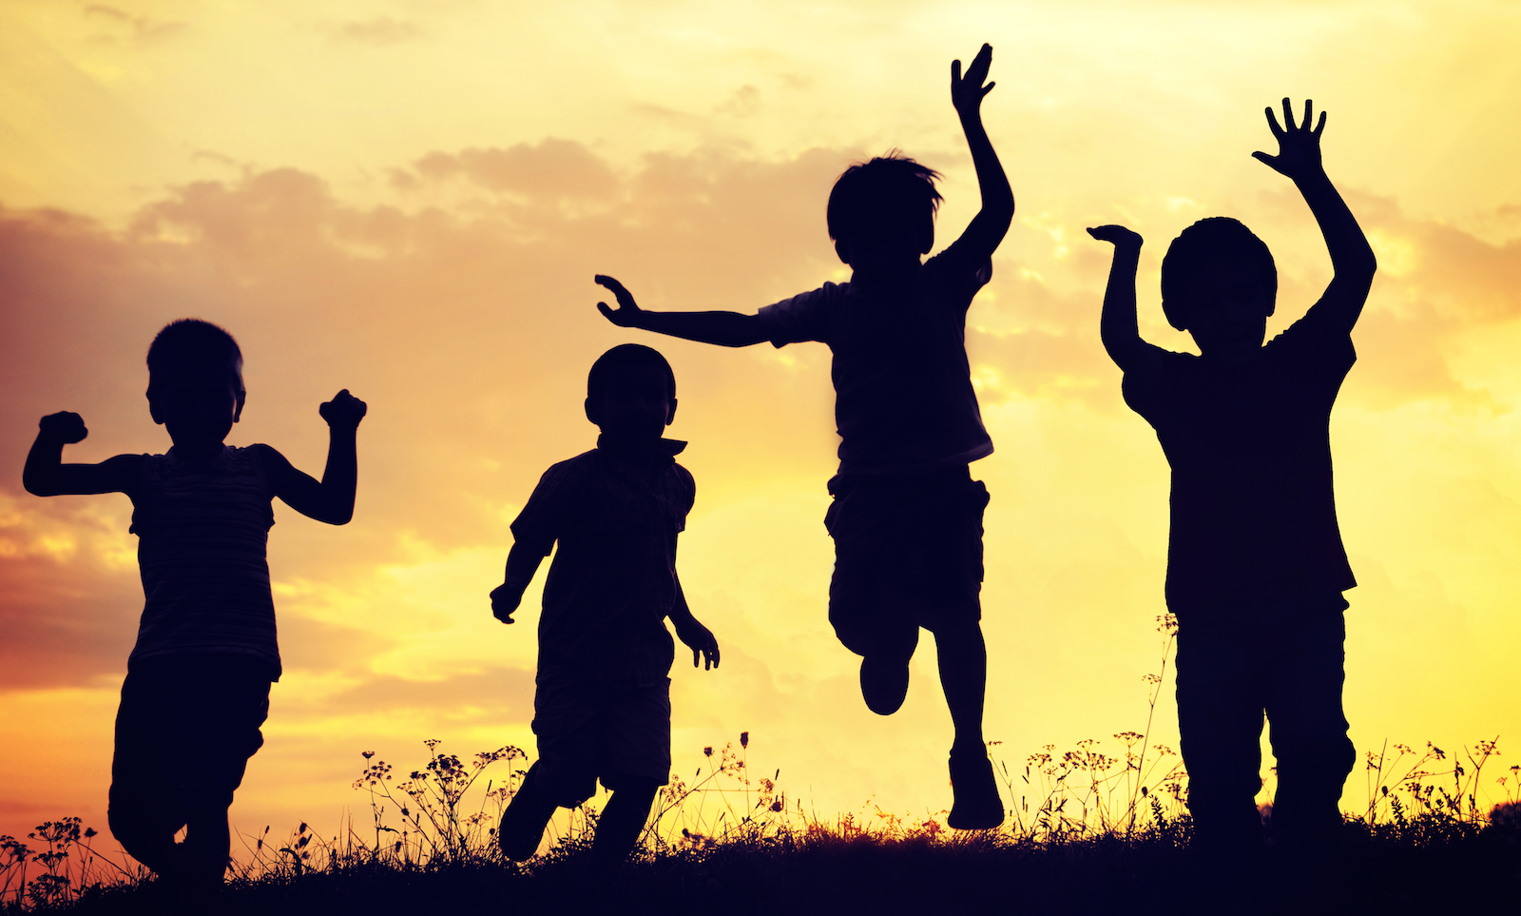
ধন্যবাদ সকল শিক্ষার্থী

